Slide 1
TRAUMATOLOGÍA I
Disciplina: Medicina Legal

Slide 2
SUMARIO:
Los traumatismos en Medicina Legal.
Los traumatismos como delitos de lesiones.
Las lesiones intencionales.
Las lesiones por imprudencia.
Los traumatismos que no constituyen delito de lesiones.
Pronóstico médico-legal de las lesiones.
Sanidad legal de las lesiones.
Los agentes vulnerantes.
Las contusiones. Las contusiones de primer grado. Importancia médico legal.
Las heridas contusas.

Slide 3
OBJETIVOS
Diferenciar los delitos de lesiones intencionales de los de imprudencia.
Exponer la clasificación legal de las lesiones.
Emitir el pronóstico médico legal de las lesiones.
Definir qué es un agente vulnerante.
Identificar las lesiones por su naturaleza o características

Slide 4
TRAUMATISMO
Es toda alteración o daño, especialmente anatómico, del organismo, causado por agentes externos o internos.

Slide 5
AGENTES EXTERNOS
FÍSICOS MECÁNICOS: Proyectiles, armas blanca, instrumentos contundentes, vehículos, otros.
FÍSICOS NO MECÁNICOS: Fuego, calor, Rayos X, electricidad, Radium, radiaciones atómicas, otras.
QUÍMICOS: sustancias cáusticas o corrosivas, venenos y otras.

Slide 6
AGENTES INTERNOS
Son producto de esfuerzos al actuar la potencia muscular para vencer una resistencia, entre ellos tenemos:
Las hernias
Los prolapsos
Las lesiones causadas por fragmentos de huesos que actúan del interior al exterior.

Slide 7
TRAUMATISMOS QUE CONSTITUYEN DELITO DE LESIONES
RESPONSABILIDAD PENAL
INTENCIONAL
POR IMPRUDENCIA.

Slide 8
TRAUMATISMOS QUE NO CONSTITUYEN DELITO.
Los ocurridos en accidentes fortuitos.
Los autoinfligidos.
Los ocurridos en accidentes por trabajadores a consecuencia de su imprudencia, negligencia o impericia.

Slide 9
PRONÓSTICO MÉDICO LEGAL DE LAS LESIONES.
Es el juicio más o menos hipotético, pero con base científica, que hace el médico al expedir el certificado de asistencia de primera intención de un lesionado.

Slide 10
PRONÓSTICO MÉDICO LEGAL DE LAS LESIONES.
GRAVE
NO GRAVE

Slide 11
LESIONES GRAVES
PELIGRO INMINENTE PARA LA VIDA: Es el estado real existente en el momento del examen, que de no ser tratado rápido y eficazmente conducirá en un plazo breve a la muerte.
Gran hemorragia.
Estado de shock.
Asfixia.

Slide 12
LESIONES GRAVES
DEFORMIDAD:
Es la denominación de la secuela que queda a consecuencia de una lesión y que se apoya en:
Fealdad.
Visibilidad.
Permanencia.

Slide 13
LESIONES GRAVES
INCAPACIDAD:
El criterio de incapacidad en Medicina Legal se refiere a las ocupaciones habituales de la víctima.

Slide 14
LESIONES GRAVES
SECUELA:
Son producto de las lesiones no mortales, que por si sola o por su complicación no producen la muerte pero si una limitación del individuo para sus ocupaciones habituales ya sea parcial o total.
Pueden ser:
Anatómicas.
Fisiológicas o funcionales.
Psíquicas.

Slide 15
LESIONES NO GRAVES
No graves que requieren tratamiento médico
No graves sin necesidad de asistencia médica

Slide 16
SANIDAD LEGAL DE LAS LESIONES
Se realiza al examinar, en la fase previa al juicio oral, a los lesionados curados, con el objetivo de calificar definitivamente las lesiones.

Slide 17
TRAUMATISMOS
Activos
Pasivos
Mixtos

Slide 18
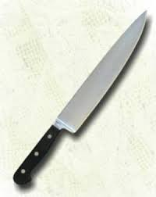
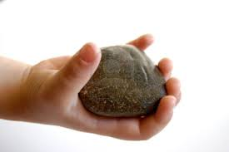
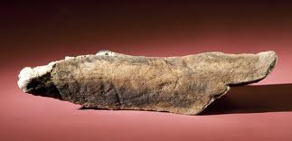
AGENTE VULNERANTE
Es todo cuerpo sólido que determina alteración sobre los tejidos.

Slide 19
CLASIFICACIÓN
AGENTES VULNERANTES.

Slide 20
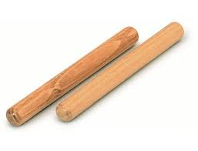
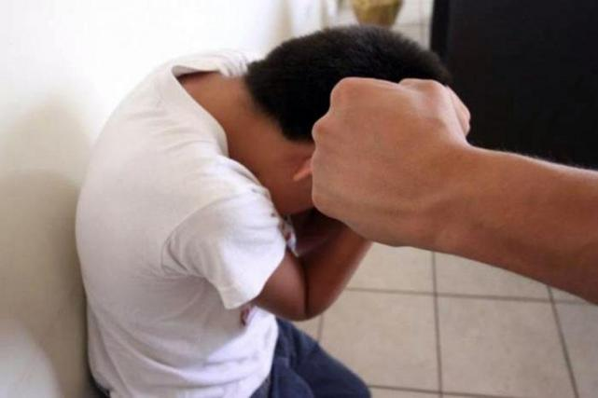
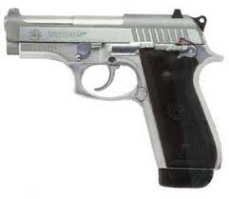
ARMAS CONTUNDENTES

Slide 21
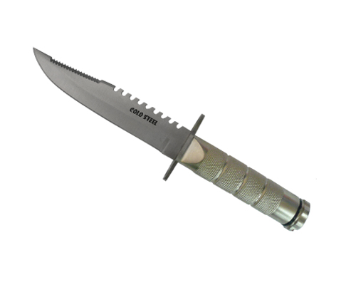
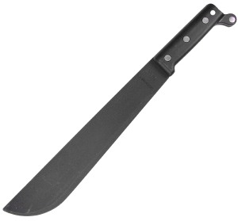
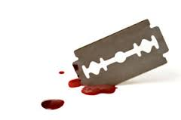
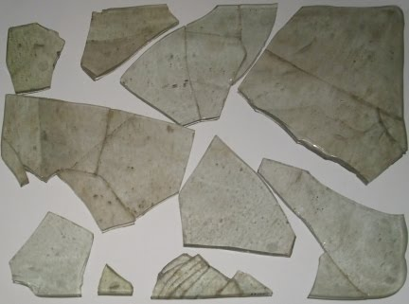
ARMAS CORTANTES

Slide 22
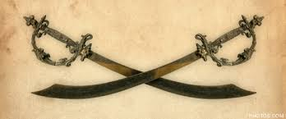
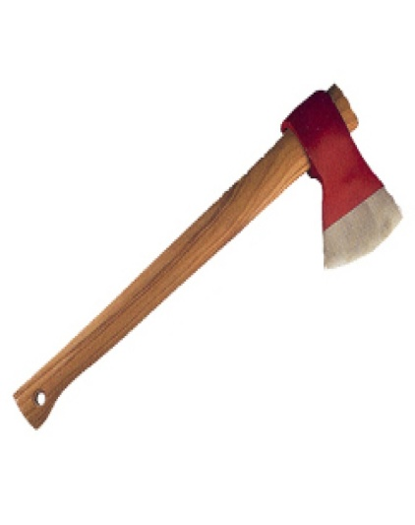
AGENTES VULNERANTES CORTOCONTUNDENTES.

Slide 23
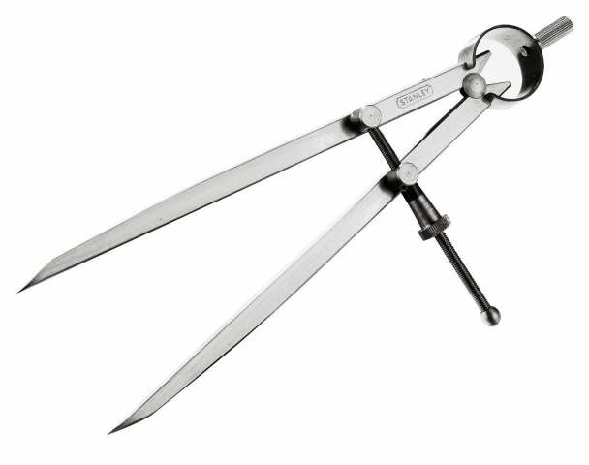
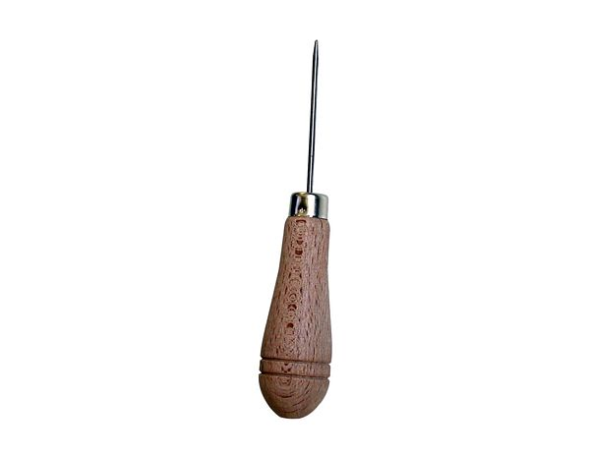
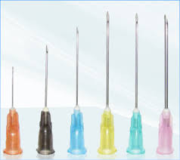
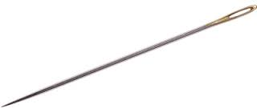
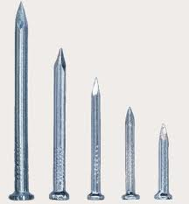
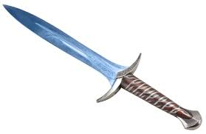
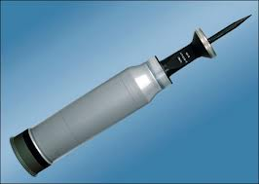
AGENTES VULNERANTES PERFORANTES.

Slide 24
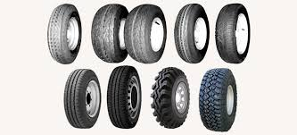
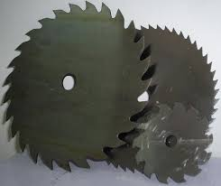
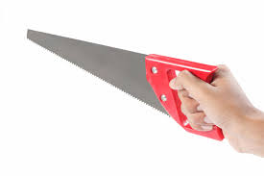
AGENTES VULNERANTES DISLACERANTES.

Slide 25
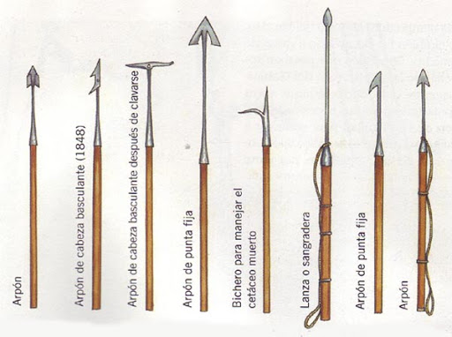
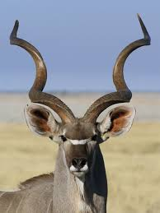
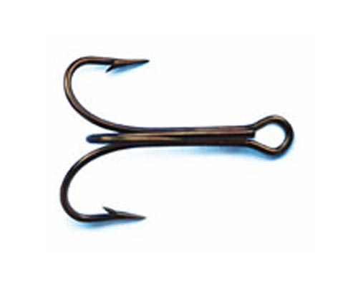
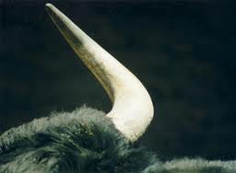
AGENTES VULNERANTES PUNZO-DISLACERANTES.

Slide 26
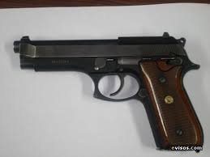
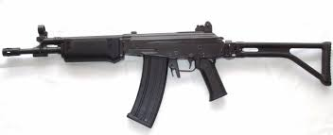
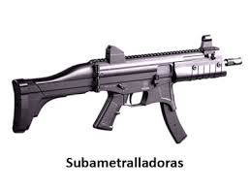
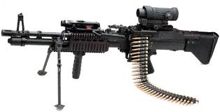
ARMAS DE FUEGO

Slide 27
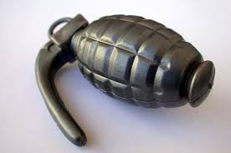
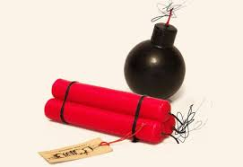
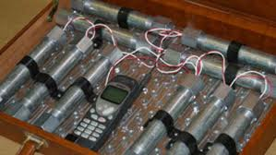
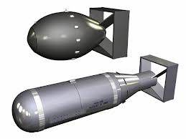
ARMAS EXPLOSIVAS

Slide 28
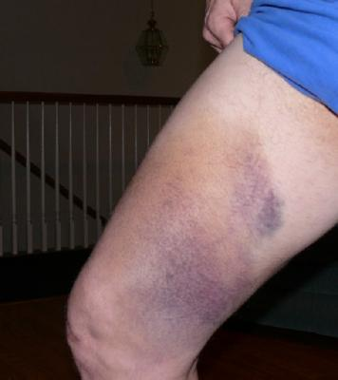
LAS CONTUSIONES
Se producen por la presión ejercida sobre los tejidos por un agente vulnerante contuso, que puede ser duro, elástico o no, romo o desprovistos de puntas, aristas o filos, que por simple
acción mecánica determina la
destrucción de la piel y de las
partes profundas.

Slide 29
CONTUSIONES DE PRIMER GRADO
Hiperemia contusa.
Excoriaciones.
Equimosis.

Slide 30
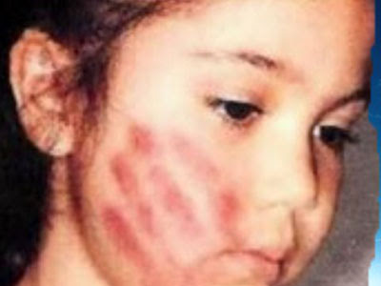
HIPEREMIA CONTUSA.
Es el acúmulo de sangre provocado por un traumatismo que determina dilatación de pequeñas arteriolas y capilares.

Slide 31
EXCORIACIONES.
Es la pérdida de la epidermis con denudación del corion, sin hemorragia o con hemorragia mínima y exudación serosa. En el cadáver se apergamina.

Slide 32
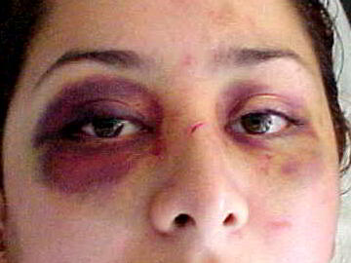
EQUIMOSIS
Son producidas por rupturas de pequeños vasos capilares superficiales con infiltración de sangre en las mallas del tejido celular subcutáneo.

Slide 33
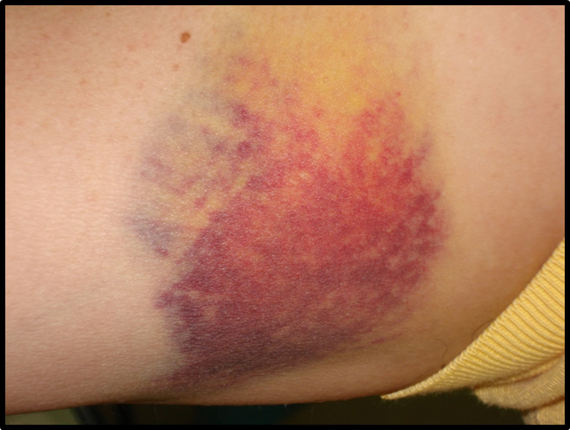
IMPORTANCIA DE LAS EQUIMOSIS
Son lesiones vitales.
Permiten calcular data.
- Rojo lívido: reciente.
- Negro violáceo: 3 días.
- Azul: 6 días.
- Verde: 12 días.
- Amarillo: 15-20 días.
Nos muestran el sitio del traumatismo.
En ocasiones se puede determinar el objeto que la produjo.

Slide 34
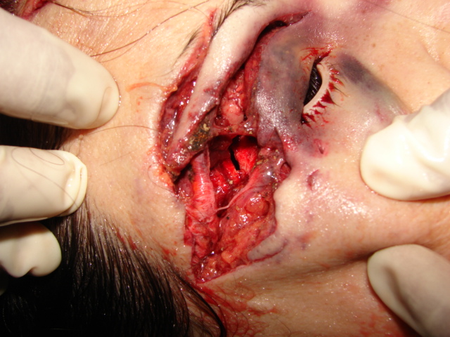
HERIDA CONTUSA
Bordes irregulares, magullados,
desgarrados.
Separados pero
unidos por restos
de tejidos, nervios y vasos.

Slide 35
Tarea docente:
Enumere los traumatismos que no constituyen delito de lesiones:
Establezca el pronóstico médico legal de las siguientes lesiones :
Amputación traumática del 1ro y 2do dedo de la mano derecha.
Hemotórax de gran cuantía bilateral
Herida incisa epicraneal.

Slide 36
BIBLIOGRAFÍA
Libro de texto: Lancis y Sánchez f. Y Col. Pág.20, 21-52-60.
Orientaciones metodológicas sobre actuaciones médico-legales Pág. 3-6.
Medicina Legal y Toxicología. Gisbert Calabuig. Capítulo Traumatología Forense.

